Slide 1
22. výzva IROP „TELEMATIKA PRO VEŘEJNOU DOPRAVU“
19. 1. 2016
Praha
24. 2. 2016
Praha

Slide 2
Program SEMINÁŘE
9:00 – 9:30 Prezence účastníků
9:30 – 9:50 Zahájení, představení Integrovaného regionálního
operačního programu, rolí Řídicího orgánu IROP a Centra
pro regionální rozvoj České republiky
9:50 – 11:15 22. výzva IROP „Telematika pro veřejnou dopravu“ –
parametry výzvy, podporované aktivity, způsobilé výdaje,
povinné přílohy žádosti o podporu, dotazy
11:15 – 12:45 Základní informace o aplikaci MS2014+, systém hodnocení projektů a další administrace projektu, kontrola výběrových a zadávacích řízení, dotazy
12:45 – 13:00 Informace k dalším výzvám ve Specifickém cíli 1.2 IROP – Podpora bezpečnosti dopravy a cyklodopravy, Nízkoemisní a bezemisní vozidla, Výstavba a modernizace přestupních terminálů, Dopravní obslužnost pro integrované nástroje (ITI, IPRÚ)
13:00 Závěr

Slide 3
Role MMR a CRR
Ministerstvo pro místní rozvoj České republiky
= Řídicí orgán IROP (ŘO IROP)
řízení programu
příprava výzev a pravidel pro žadatele a příjemce,
poskytovatel dotace
Centrum pro regionální rozvoj České republiky
= zprostředkující subjekt pro IROP
konzultace, příjem a hodnocení žádostí o podporu, kontroly projektů, kontroly žádostí o platbu, administrace změn, zpracování podkladů pro certifikaci

Slide 4
Pravidla pro žadatele a příjemce
Obecná pravidla
(závazná pro všechny specifické cíle a výzvy)
www.dotaceEU.cz/IROP
Specifická pravidla
(pro každou výzvu samostatný dokument)
www.dotaceEU.cz/IROP
podporované aktivity, způsobilé výdaje, hodnoticí kritéria, povinné přílohy

Slide 5
Pravidla pro žadatele a příjemce
Kapitoly Obecných pravidel
Vyhlášení výzvy a předkládání žádostí o podporu | Monitorování projektů
Hodnocení a výběr projektů | Indikátory
Příprava a realizace projektu | Změny v projektu
Investiční plánování a zadávání zakázek | Nesrovnalosti, porušení rozpočtové kázně, porušení právního aktu
Dodatečné stavební práce | Financování
Příjmy | Odstoupení, ukončení realizace projektu
Veřejná podpora | Udržitelnost
Účetnictví | Námitky a stížnosti
Způsobilé výdaje | Kontroly a audity
Přenesená daňová povinnost | Horizontální priority
Archivace | Použité pojmy, použité zkratky
Publicita | Právní a metodický rámec

Slide 6
VÝZVY IROP 2015 A 2016
Výzvy v roce 2015
vyhlášení výzev ve všech specifických cílech vyjma SC 4.1
celkem vyhlášeno 19 výzev za 40 mld. Kč
Výzvy a plán v roce 2016
dosud vyhlášeny 3 výzvy za více než 4 mld. Kč
celkem plánováno 45 výzev za 83 mld. Kč

Slide 7
StruktUra IROP
Prioritní osa 1 - Infrastruktura
Konkurenceschopné, dostupné a bezpečné regiony
Alokace 1,6 mld. EUR
Prioritní osa 2 - Lidé
Zkvalitnění veřejných služeb a podmínek života pro obyvatele regionů
Alokace 1,7 mld. EUR
Prioritní osa 3 - Instituce
Dobrá správa území a zefektivnění veřejných institucí
Alokace 0,8 mld. EUR
Prioritní osa 4 - Komunitně vedený místní rozvoj
- Alokace 390 mil. EUR
- Posílení CLLD, provozní a animační náklady
Doprava, integrované dopravní systémy, IZS
Sociální služby/bydlení, sociální podnikání, zdravotní péče, vzdělávání, zateplování
Kulturní dědictví, e-Government, dokumenty územního rozvoje

Slide 8
Prioritní osa 1
Prioritní osa 1 - Infrastruktura
SC 1.1 Zvýšení regionální mobility prostřednictvím modernizace
a rozvoje sítí regionální silniční infrastruktury navazující
na síť TEN-T
SC 1.2 Zvýšení podílu udržitelných forem dopravy
SC 1.3 Zvýšení připravenosti k řešení a řízení rizik a katastrof

Slide 9
Prioritní osa 2
Prioritní osa 2 - Lidé
SC 2.1 Zvýšení kvality a dostupnosti služeb vedoucí k sociální inkluzi
SC 2.2 Vznik nových a rozvoj existujících podnikatelských aktivit
v oblasti sociálního podnikání
SC 2.3 Rozvoj infrastruktury pro poskytování zdravotních služeb
a péče o zdraví
SC 2.4 Zvýšení kvality a dostupnosti infrastruktury pro vzdělávání a celoživotní učení
SC 2.5 Snížení energetické náročnosti v sektoru bydlení

Slide 10
Prioritní osa 3
Prioritní osa 3 - Instituce
SC 3.1 Zefektivnění prezentace, posílení ochrany a rozvoje
kulturního dědictví
SC 3.2 Zvyšování efektivity a transparentnosti veřejné správy
prostřednictvím rozvoje využití a kvality systémů
SC 3.3 Podpora pořizování a uplatňování dokumentů územního
rozvoje

Slide 11
Prioritní osa 4
Prioritní osa 4 - Komunitně vedený místní rozvoj
SC 4.1 Posílení komunitně vedeného místního rozvoje za účelem
zvýšení kvality života ve venkovských oblastech a aktivi-
zace místního potenciálu
SC 4.2 Posílení kapacit komunitně vedeného místního rozvoje za účelem zlepšení řídících a administrativních schopností MAS

Slide 12
SPECIFICKÝ CÍL 1.2: ZVÝŠENÍ PODÍLU UDRŽITELNÝCH FOREM DOPRAVY
Alokace: 473 mil. EUR z ERDF cca 15 mld. Kč včetně národního kofinancování 65 % integrované / 35 % individuální projekty
Cíle:
posílit přepravní výkony veřejné dopravy,
snížit zátěže plynoucí z IAD,
rozvinout vozový park městských autobusů s alternativním pohonem,
rozvinout a provázat IDS v silničním provozu ve městech a aglomeracích,
zajistit potřeby specifických skupin obyvatel v dopravě,
zajistit bezpečnost a bezbariérovost dopravy v zájmu zvýšení podílu udržitelných forem dopravy,
zajistit dopravní dostupnost práce, služeb a vzdělání,
využít potenciál nemotorové dopravy k mobilitě pracovních sil,
vytvořit podmínky pro mobilitu a optimalizaci sítě cyklostezek a cyklotras.

Slide 13
SPECIFICKÝ CÍL 1.2: ZVÝŠENÍ PODÍLU UDRŽITELNÝCH FOREM DOPRAVY
Aktivity:
Bezpečnost dopravy
Cyklodoprava
Nízkoemisní a bezemisní vozidla
Telematika pro veřejnou dopravu
Terminály a parkovací systémy
Územní zaměření podpory:
území celé ČR mimo území hl. m. Prahy

Slide 14
HARMONOGRAM VÝZEV SC 1.2 a SC 4.1
2015 + 2016
SC | Název výzvy | Vyhlášení
1.2 | Podpora bezpečnosti dopravy a cyklodopravy | 12/2015
1.2 | Nízkoemisní a bezemisní vozidla | 01/2016
1.2 | Telematika pro veřejnou dopravu | 02/2016
1.2 | Výstavba a modernizace přestupních terminálů | 03/2016
1.2 | Dopravní obslužnost (ITI) | 04/2016
1.2 | Dopravní obslužnost (IPRÚ) | 04/2016
4.1 | Komunitně vedený místní rozvoj - Dopravní obslužnost, sociální podnikání, předškolní vzdělávání, kulturní dědictví, územní plánování | 04/2016

Slide 15
22. výzva IROP „Telematika pro veřejnou dopravu“
Vyhlášení: 11. 2. 2016
Příjem žádostí: 22. 2. 2016 do 30. 6. 2016
Kolová výzva – vyhodnocení po ukončení příjmu žádostí
Realizace projektů: 1. 1. 2014 – 30. 6. 2019
Realizace projektu nesmí být ukončena před podáním žádosti.
Telematika musí být k datu ukončení realizace projektu uvedena do plného provozu.
Alokace: 174,25 mil. Kč (EFRR) + max. 30,75 mil. Kč (SR)
Celkové způsobilé výdaje: min. 5 mil. Kč, max. 50 mil. Kč
Telematika = telematický systém = inteligentní dopravní systém

Slide 16
22. výzva IROP „Telematika pro veřejnou dopravu“
Oprávnění žadatelé
Kraje
Obce
Dobrovolné svazky obcí
Organizace zřizované nebo zakládané kraji
Organizace zřizované nebo zakládané obcemi
Organizace zřizované nebo zakládané dobrovolnými svazky obcí
Dopravci ve veřejné dopravě na základě smlouvy o veřejných službách v přepravě cestujících
Provozovatelé dráhy nebo drážní dopravy podle z. č. 266/1994 Sb.
Ministerstvo dopravy ČR

Slide 17
22. výzva IROP „Telematika pro veřejnou dopravu“
Míra podpory
EFRR 85 %
státní rozpočet
Ministerstvo dopravy ČR, provozovatel dráhy SŽDC, s.o. 15 %
kraje, obce, dobrovolné svazky obcí, organizace zřizované kraji, organizace zřizované obcemi, organizace zřizované dobrovolnými svazky obcí 5 %
organizace zakládané kraji, organizace zakládané obcemi, organizace zakládané dobrovolnými svazky obcí, dopravci ve veřejné dopravě na základě smlouvy o veřejných službách v přepravě cestujících, provozovatelé dráhy nebo drážní dopravy podle zákona č. 266/1994 Sb., jedná-li se o obchodní společnosti 0%

Slide 18
22. výzva IROP „Telematika pro veřejnou dopravu“
Hlavní podporované aktivity
zavedení nebo modernizace systémů pro sledování a řízení vozidel a dispečink veřejné dopravy,
zavedení nebo modernizace informačních systémů pro cestující ve vozidlech veřejné dopravy a na zastávkách, ve stanicích a přestupních uzlech veřejné dopravy,
zavedení nebo modernizace odbavovacích a platebních systémů ve vozidlech veřejné dopravy, na zastávkách, ve stanicích a přestupních uzlech veřejné dopravy a v dopravních informačních centrech,
zavedení jednotné informační služby pro systém integrovaných veřejných služeb v přepravě cestujících,
zavedení jednotného elektronického jízdního dokladu pro systém integrovaných veřejných služeb v přepravě cestujících,
přičemž je možná i libovolná kombinace výše uvedených aktivit.

Slide 19
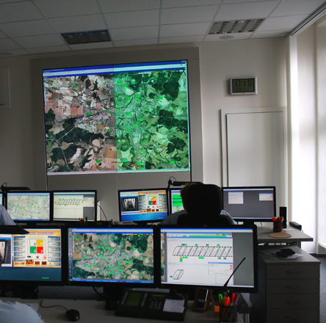
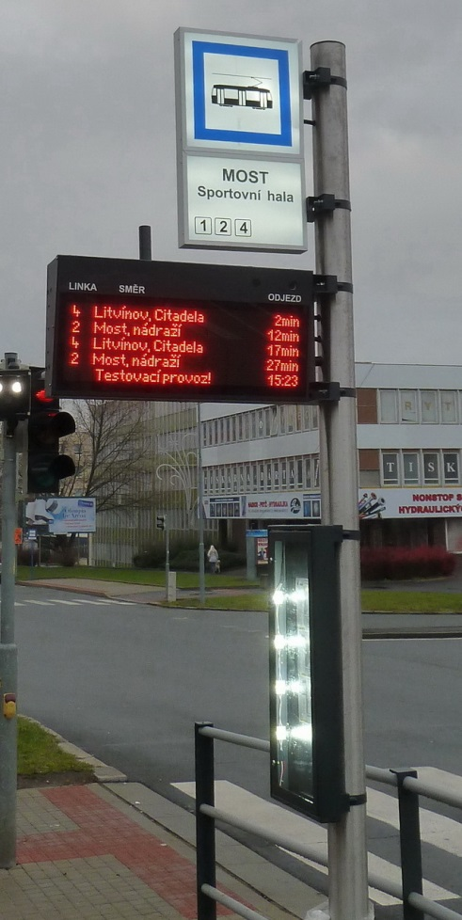
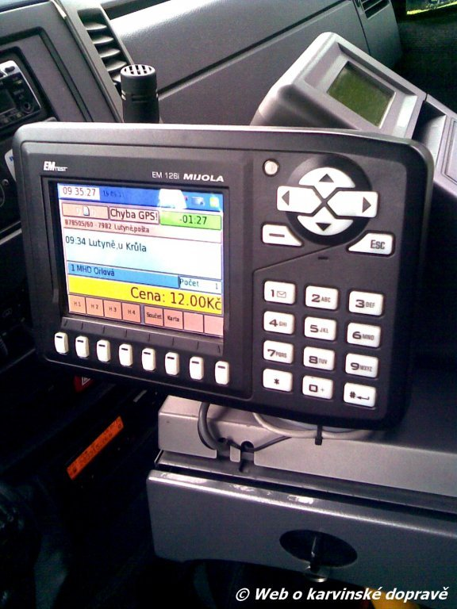
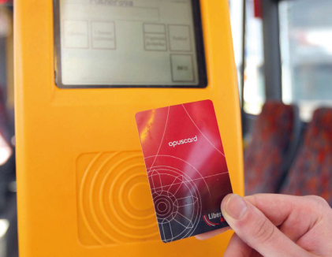

Slide 20
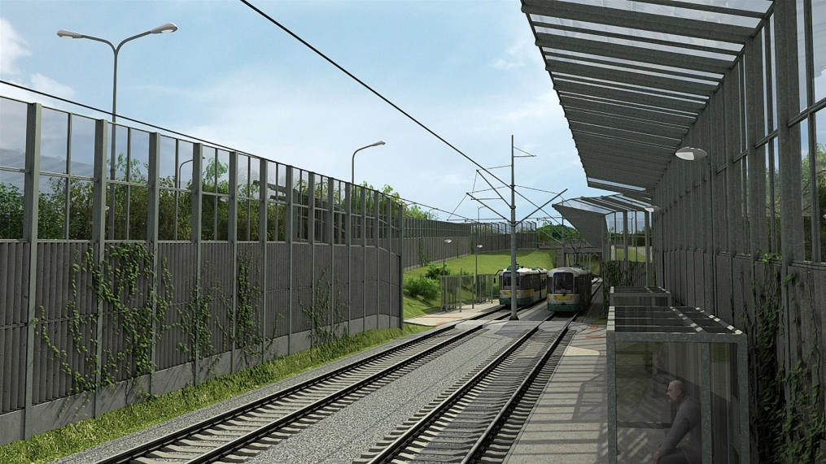
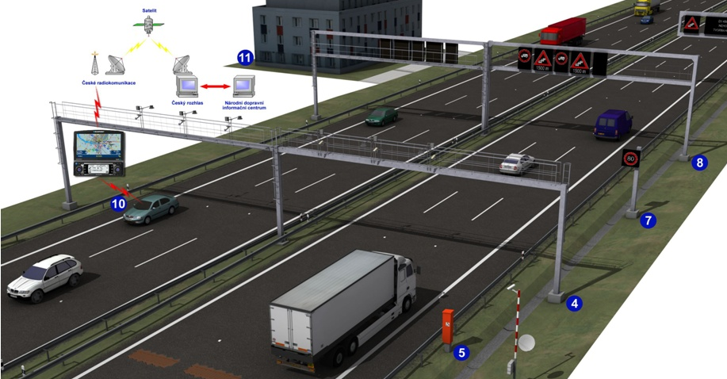
22. výzva IROP „Telematika pro veřejnou dopravu“
Komplementarita
OP Doprava, SC 1.4 – infrastruktura městské drážní dopravy
OP Doprava, SC 2.3 – vybavení silniční infrastruktury ITS

Slide 21
22. výzva IROP „Telematika pro veřejnou dopravu“
Vedlejší aktivity
zpracování projektových dokumentací staveb a systémů,
zabezpečení výstavby,
úpravy stávajících HW a SW prostředků žadatele z důvodu zajištění kompatibility s realizovanými systémy,
zpracování studie proveditelnosti,
zpracování zadávacích podmínek k zakázkám a na organizaci výběrových a zadávacích řízení,
povinná publicita projektu.
Na hlavní aktivity projektu musí být vynaloženo minimálně 85 % způsobilých výdajů projektu.

Slide 22
22. výzva IROP „Telematika pro veřejnou dopravu“
Způsobilé výdaje na hlavní aktivity – Pořízení majetku
pořízení drobného hmotného majetku – HW – výpočetní IT technika, jiné telematické vybavení (pro sledovací, řídicí, dispečerské, informační, odbavovací, platební systémy), související konstrukční prvky,
pořízení drobného nehmotného majetku – SW – běžné aplikace počítačového software, individuálně vyvinutý software, firmware, jiné telematické aplikace (…),
pořízení dlouhodobého hmotného majetku – HW – výpočetní IT technika, jiné telematické vybavení (…), související konstrukční prvky,
pořízení dlouhodobého nehmotného majetku – SW – běžné aplikace počítačového software, individuálně vyvinutý software, firmware, jiné telematické aplikace (…),
včetně implementace HW/SW

Slide 23
22. výzva IROP „Telematika pro veřejnou dopravu“
Způsobilé výdaje na hlavní aktivity – Stavby
výdaje na realizaci označníků inteligentních zastávek a dalších konstrukčních prvků telematického vybavení,
výdaje na stavební úpravy bezprostředně související s realizací projektu – adaptace stávajících prostor budov pro umístění centrálního HW telematického systému, stavební a stavebně-montážní práce při realizaci konstrukčních prvků telematického vybavení, instalace elektrických rozvodů a zařízení, související kompletační a dokončovací práce.
DPH
http://www.dotaceeu.cz/cs/Microsites/IROP/Vyzvy/Vyzva-c-22-Telematika-pro-verejnou-dopravu

Slide 24
22. výzva IROP „Telematika pro veřejnou dopravu“
Způsobilé výdaje na vedlejší aktivity
Pořízení služeb bezprostředně souvisejících s realizací projektu
výdaje na zpracování projektových dokumentací staveb a systémů,
výdaje na zabezpečení výstavby (technický dozor investora, autorský dozor, BOZP, geodetické práce, inženýring projektu),
výdaje na nezbytně nutné přizpůsobení/konfiguraci/úpravy stávajících HW a SW prostředků žadatele z důvodu zajištění kompatibility s realizovanými systémy,
výdaje na zpracování studie proveditelnosti (podle přílohy č. 6 Spec. pravidel),
výdaje na zpracování zadávacích podmínek k zakázkám a na organizaci výběrových a zadávacích řízení.

Slide 25
22. výzva IROP „Telematika pro veřejnou dopravu“
Způsobilé výdaje na vedlejší aktivity
Povinná publicita
výdaje na povinné informační a propagační nástroje podle kap. 13 Obecných pravidel.
DPH

Slide 26
22. výzva IROP „Telematika pro veřejnou dopravu“
Nezpůsobilé výdaje
např. výdaje na realizaci inteligentních dopravních systémů k řízení či informování celého silničního provozu,
pořízení elektronických jízdních dokladů určených cestujícím,
výdaje na nástupiště zastávek veřejné dopravy, novostavby, přístavby a nástavby dokončených staveb a stavební úpravy neuvedené mezi hlavními aktivitami projektu,
výdaje na nákup nemovitostí,
pojištění apod.
http://www.dotaceeu.cz/cs/Microsites/IROP/Vyzvy/Vyzva-c-22-Telematika-pro-verejnou-dopravu

Slide 27
22. výzva IROP „Telematika pro veřejnou dopravu“
Udržitelnost
doba 5 let od provedení poslední platby příjemci ze strany ŘO IROP,
mj. povinnost udržet dosažené cíle a výstupy projektu,
povinnost zajistit, aby pořízený inteligentní dopravní systém a jeho funkcionality sloužily svému účelu a umožňovaly bezproblémovou podporu systému veřejné dopravy,
povinnost zajistit financování veškerých výdajů spojených s provozem a údržbou inteligentního dopravního systému.

Slide 28
22. výzva IROP „Telematika pro veřejnou dopravu“
Povinné přílohy žádosti o podporu
Plná moc
Dokumentace k zadávacím a výběrovým řízením
Doklady o právní subjektivitě žadatele
Výpis z rejstříku trestů
Smlouva o veřejných službách v přepravě cestujících
Studie proveditelnosti
Karta souladu projektu s principy udržitelné mobility
Průzkum trhu
Seznam objednávek – přímých nákupů
Výpočet čistých jiných peněžních příjmů
Žádost o stavební povolení nebo ohlášení, stavební povolení nebo souhlas…
Projektová dokumentace pro vydání stavebního povol. nebo pro ohlášení stavby
Doklad o prokázání právních vztahů k nemovitému majetku
Položkový rozpočet stavby

Slide 29
22. výzva IROP „Telematika pro veřejnou dopravu“
Kapitoly Studie proveditelnosti
Obsah | Dlouhodobý majetek, pojištění
Úvodní informace | Výstupy projektu
Základní informace o žadateli | Připravenost projektu k realizaci
Charakteristika projektu a jeho souladu s programem | Průzkum trhu
Podrobný popis projektu | Finanční toky
Zdůvodnění potřebnosti realizace projektu | Analýza a řízení rizik
Management projektu a řízení lidských zdrojů | Vliv projektu na horizontální kritéria
Technické a technologické řešení projektu | Závěrečné hodnocení efektivity a udržitelnosti projektu
Vliv projektu na životní prostředí | Podklady pro výpočet ukazatelů CBA

Slide 30
22. výzva IROP „Telematika pro veřejnou dopravu“
Karta souladu projektu s principy udržitelné mobility
doložení připravenosti projektu v souladu s principy udržitelné mobility:
Soulad se strategií udržitelné mobility – je v souladu s existujícím strategickým dokumentem a přispívá k naplnění principů udržitelné mobility?
Integrovanost řešení – navazuje na obdobné projekty, síť v okolí, nebo má potenciál synergicky působit s jinými projekty?
Participativní přístup při přípravě – byl projednán s veřejností, s užší cílovou skupinou, nebo byl zveřejněn v médiích?

Slide 31
22. výzva IROP „Telematika pro veřejnou dopravu“
Indikátor výstupu
7 04 01 Počet zařízení a služeb pro řízení dopravy
1 ks = 1 projekt
Právní, metodický a strategický rámec
Zákon č. 194/2010 Sb., o veřejných službách v přepravě cestujících a o změně některých zákonů, ve znění pozdějších předpisů
Směrnice Evropského parlamentu a Rady 2010/40/EU ze dne 7. července 2010 o rámci pro zavedení inteligentních dopravních systémů v oblasti silniční dopravy a pro rozhraní s jinými druhy dopravy
Akční plán rozvoje inteligentních dopravních systémů (ITS) v ČR do roku 2020 (s výhledem do roku 2050)

Slide 32
18. výzva IROP „Podpora bezpečnosti dopravy a cyklodopravy“
Vyhlášení výzvy: 12/2015
Příjem žádostí: od 12/2015 do 04/2016
Celková alokace: 575 000 000 Kč
Aktivity: Bezpečnost dopravy Rekonstrukce, modernizace a výstavba komunikací pro pěší (chodníky podél silnic, přístup k zastávkám, podchody a lávky) vč. souvisejících bezpečnostních prvků
Cyklodoprava Rekonstrukce, modernizace a výstavba komunikací pro cyklisty (samostatné stezky, pruhy v přidruženém prostoru, liniová opatření v hlavním dopravním prostoru silnic) vč. doprovodné infrastruktury

Slide 33
20. výzva IROP „Nízkoemisní a bezemisní vozidla“
Vyhlášení výzvy: 01/2016
Příjem žádostí: od 01/2016 do 07/2016
Celková alokace: 1 350 000 000 Kč
Aktivity: Pořízení nízkoemisních a bezemisních vozidel, využívajících alternativní zdroje paliv (elektřina, CNG a další) a splňujících min. emisní limity normy EURO 6, a drážních vozidel městské dopravy (tramvaje a trolejbusy) pro zajištění dopravní obslužnosti podle smlouvy o veřejných službách v přepravě cestujících
Úprava veřejné podpory

Slide 34
24. výzva IROP „výstavba a modernizace přestupních terminálů“
Vyhlášení výzvy: 03/2016
Příjem žádostí: od 03/2016 do 09/2016
Celková alokace: 1 280 000 000 Kč
Aktivity: Výstavba a modernizace přestupních terminálů, souvisejících záchytných parkovišť a parkovacích domů v návaznosti na veřejnou hromadnou dopravu (P+R, K+R, B+R, P+G), jejichž velikost je přizpůsobena očekávané využitelnosti pro podporu multimodality
Úprava veřejné podpory, motivační účinek v souladu s N č. 651/2014

Slide 35
34. výzva IROP „Komunitně vedený místní rozvoj - Dopravní obslužnost, sociální podnikání, předškolní vzdělávání, kulturní dědictví, územní plánování “
Vyhlášení výzvy: 04/2016
Příjem žádostí: od 04/2016 do 06/2023
Celková alokace: 3 684 210 526 Kč
Aktivity: SC 1.2 bezpečnost, cyklo, telematika, vozidla, terminály SC 2.2 sociální podnikání SC 2.4 předškolní vzdělávání SC 3.1 revitalizace, sbírkové fondy, knihovny SC 3.3 územní, regulační plány, studie

Slide 36
41. výzva IROP „dopravní obslužnost (iti)“
Vyhlášení výzvy: 04/2016
Příjem žádostí: od 04/2016 do 12/2017
Celková alokace: 4 173 564 761 Kč
Aktivity: Bezpečnost dopravy Cyklodoprava Nízkoemisní a bezemisní vozidla Telematika pro veřejnou dopravu Terminály a parkovací systémy

Slide 37
42. výzva IROP „dopravní obslužnost (iprú)“
Vyhlášení výzvy: 04/2016
Příjem žádostí: od 04/2016 do 12/2017
Celková alokace: 1 788 670 620 Kč
Aktivity: Bezpečnost dopravy Cyklodoprava Nízkoemisní a bezemisní vozidla Telematika pro veřejnou dopravu Terminály a parkovací systémy

Slide 38
DĚKUJI VÁM ZA POZORNOST Martin Janda
Ministerstvo pro místní rozvoj ČR
Odbor řízení operačních programů
Martin.Janda2@mmr.cz

